Slide 1

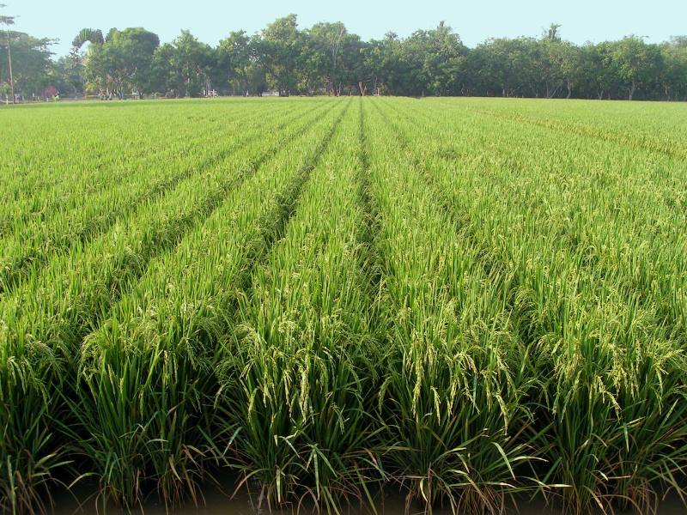
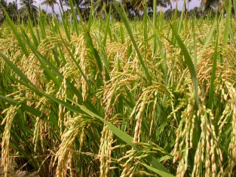
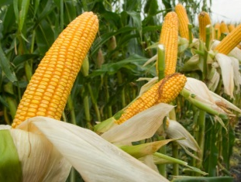
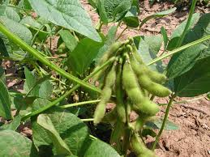
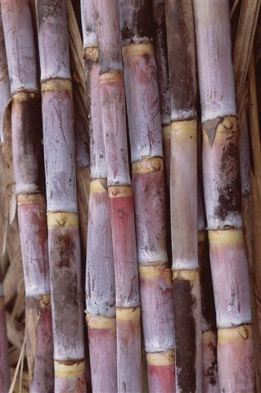
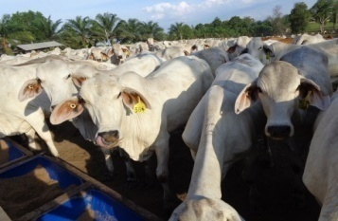
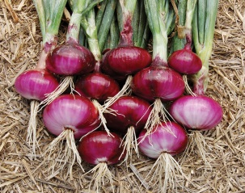
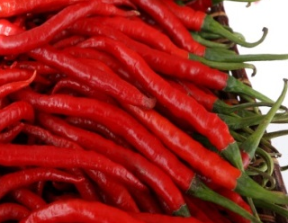
RAPAT KERJA
MENTERI PERTANIAN RI
DENGAN KOMISI IV DPR RI
APBN PERUBAHAN 2016 DAN
RANCANGAN PROGRAM DAN ANGGARAN
KEMENTERIAN PERTANIAN TA 2017
Jakarta, 13 Juni 2016

Slide 2
ISI PAPARAN
II
RENCANA KERJA, PROGRAM, KEGIATAN DAN ANGGARAN KEMENTAN TA 2017
I
APBN PERUBAHAN 2016
2

Slide 3
I
APBN PERUBAHAN 2016
3

Slide 4
PERUBAHAN VOLUME OUTPUT KEGIATAN UTAMA PASCA RDP 9 JUNI 2016

Slide 5
Lanjutan.....
5

Slide 6
PERUBAHAN PENGHEMATAN/PEMOTONGAN ANGGARAN TA 2016 TINDAK LANJUT RDP 9 JUNI 2016
Rp.000

Slide 7
II
RENCANA KERJA, PROGRAM, KEGIATAN DAN ANGGARAN KEMENTAN TA 2017
7

Slide 8
PRIORITAS PEMBANGUNAN NASIONAL
PRIORITAS NASIONAL
Perumahan dan Permukiman
Kedaulatan Pangan
Kedaulatan Energi
Kemaritiman dan Kelautan
Pembangunan Pariwisata
Percepatan Pertumbuhan Industri dan KEK
Antar Kelompok Pendapatan
Daerah Tertinggal dan Daerah Perbatasan
Desa dan Kawasan Perdesaan
Perkotaan
Peningkatan Konektivitas Nasional
Reforma Agraria
Konsolidasi Demokrasi dan Reformasi Birokrasi
Stabilitas Keamanan, Ketertiban, Kepastian Penegakan Hukum, dan Reformasi Regulasi
Peningkatan Ekspor Non Migas, Peningkatan Iklim Investasi, dan Reformasi Fiskal
Pelayanan Kesehatan
Pelayanan Pendidikan
Revolusi Mental
8

Slide 9
RKP 2017: PEMBANGUNAN KEDAULATAN PANGAN Sasaran
Sasaran | 2014 (baseline) | 2015 | 2016 | 2017 | 2019
Produksi DN untuk Kedaulatan Pangan
Produksi Pangan Utama: - Padi (Juta Ton) | 70,8 | 75,36 | 76,2 | 78,10 | 82,07
Produksi Pangan Lainnya/Diversifikasi Pangan: - Jagung (Juta Ton) | 19,00 | 19,61 | 21,35 | 22,40 | 24,70
- Kedelai (Juta Ton) | 0,95 | 0,96 | 1,50 | 1,88 | 2,76
- Produksi Gula (Juta Ton) | 2,58 | 2,62* | 2,80 | 2,95 | 3,80
Produksi Sumber Protein: - Daging Sapi (Juta Ton) | 0,53 | 0,56* | 0,64 | 0,64 | 0,76
- Ikan (Juta ton) | 10,6 | 13,6 | 14,8 | 16,0 | 18,8
Pembangunan, Peningkatan dan Rehabilitasi Irigasi:
- Pembangunan Jaringan irigasi air permukaan , air tanah dan rawa (Juta ha, kumulatif) | 8,90 | 9,08 | 9,17 | 9,52 | 9,89
- Rehabililtasi dan Peningkatan jaringan irigasi permukaan, air tanah dan rawa (Juta ha) | 2,71 (2010-2014) | 0,48** | 0,30** | 0,64** | 3,01 (2015-2019)
- Pembangunan irigasi tambak (Ribu ha, kumulatif) | 189,75 | 195,58 | 203,48 | 229,45 | 304,75
Pembangunan waduk (groundbreaking) | 16 (on going) | 13 | 8 | 9 | 49 (2015-2019)
* Angka Sementara; ** Angka Tahunan

Slide 10
RKP 2017: PEMBANGUNAN KEDAULATAN PANGAN Arah Kebijakan
Peningkatan produksi padi dan pangan lain: (i) Pencetakan Sawah Baru dan Perluasan Areal Pangan Lain; (ii) Optimasi Lahan dan Pemulihan Kesuburan Lahan; (iii) Pengendalian konversi lahan padi; (iv) Reforma Agraria; (v) Bantuan alat dan mesin pertanian-perikanan; (vi) Penyaluran subsidi pupuk dan benih; pengembangan Desa Mandiri Benih; (vii) Rehabilitasi Jaringan Irigasi, Rehabilitasi DAS Hulu; Pembangunan waduk dan embung; (viii) Teknologi Peningkatan Produktivitas Pertanian
Kelancaran distribusi pangan dan akses pangan masyarakat : (i) Pemantauan dan pengendalian harga pangan; (ii) Cadangan Pangan Pemerintah; (iii) Pengendalian impor dan tata niaga pangan; (iv) Pembangunan Sarana dan Prasarana Perdagangan; (v) Penyaluran beras sejahtera (Rastra).
Peningkatan kualitas konsumsi pangan dan gizi masyarakat: (i) Peningkatan ketersediaan pangan beragam, aman dan bergizi; (ii) Advokasi diversifikasi Konsumsi (termasuk ikan); (iii) Penanganan rawan pangan dan kurang gizi; (iv) Peningkatan Kualitas dan Keamanan Pangan.
Penanganan gangguan terhadap produksi pangan pangan: (i) Bantuan input produksi akibat bencana (puso); (ii) Penanganan dampak Organisme Pengganggu Tanaman (OPT); (iii) Asuransi pertanian; (iv) Pengembangan budidaya adaptif; (v) Penanggulangan Bencana termasuk Banjir pada Daerah Irigasi.

Slide 11
TARGET PRODUKSI TAHUN 2017
1
PADI 78,10 Juta Ton
2
JAGUNG 22,40 Juta Ton
3
KAKAO 0,87 juta Ton Biji Kering
11
4
5
6
7
8
9
10
KEDELAI 1,88 Juta Ton
TEBU 2,95 Juta Ton
DAGING SAPI/KERBAU 0,64 juta Ton Karkas
CABAI 2,16 juta Ton
BAWANG MERAH 1,33 juta Ton
KELAPA SAWIT 32,66 juta Ton CPO
KARET 3,56 juta Ton Karet Kering
KOPI 0,75 juta Ton Kopi Berasan

Slide 12
STRATEGI PEMBANGUNAN PERTANIAN TAHUN 2017
Peningkatan Ketersediaan Pangan Melalui Penguatan Kapasitas Produksi Dalam Negeri
Peningkatan Kualitas Distribusi Pangan dan Aksesibilitas Masyarakat Terhadap Pangan
Perbaikan Kualitas Konsumsi Pangan dan Gizi Masyarakat
Mitigasi Gangguan Terhadap Ketahanan Pangan Dilakukan Terutama Mengantisipasi Bencana Alam, Dampak Perubahan Iklim, serta Serangan Organisme Tanaman dan Penyakit Hewan
Peningkatan Kesejahteraan Pelaku Utama Penghasil Bahan Pangan
1
2
3
4
5

Slide 13
PROGRAM KEMENTERIAN PERTANIAN TAHUN 2016-2017
2016
2017
Program Dukungan Manajemen dan Pelaksanaan Tugas Teknis Lainnya Kementerian Pertanian
Program Pengawasan dan Peningkatan Akuntabilitas Aparatur Kementerian Pertanian
Program Peningkatan Produksi, Produktivitas dan Mutu Hasil Tanaman Pangan
Program Peningkatan Produksi dan Nilai Tambah Hortikultura
Program Peningkatan Produksi Komoditas Perkebunan Berkelanjutan
Program Pemenuhan Pangan Asal Ternak dan Agribisnis Peternakan Rakyat
Program Penyediaan dan Pengembangan Prasarana dan Sarana Pertanian
Program Penciptaan Teknologi dan Inovasi Pertanian Bio-Industri Berkelanjutan
Program Peningkatan Penyuluhan, Pendidikan dan Pelatihan Pertanian
Program Peningkatan Diversifikasi dan Ketahanan Pangan Masyarakat
Program Peningkatan Kualitas Pengkarantinaan Pertanian dan Pengawasan Keamanan Hayati
Program Pendidikan Menengah Pertanian
Program Dukungan Manajemen dan Pelaksanaan Tugas Teknis Lainnya Kementerian Pertanian
Program Pengawasan dan Peningkatan Akuntabilitas Aparatur Kementerian Pertanian
Program Peningkatan Produksi, Produktivitas dan Mutu Hasil Tanaman Pangan
Program Peningkatan Produksi dan Nilai Tambah Hortikultura
Program Peningkatan Produksi Komoditas Perkebunan Berkelanjutan
Program Pemenuhan Pangan Asal Ternak dan Agribisnis Peternakan Rakyat
Program Penyediaan dan Pengembangan Prasarana dan Sarana Pertanian
Program Penciptaan Teknologi dan Inovasi Pertanian Bio-Industri Berkelanjutan
Program Peningkatan Penyuluhan dan Pelatihan Pertanian
Program Peningkatan Diversifikasi dan Ketahanan Pangan Masyarakat
Program Peningkatan Kualitas Pengkarantinaan Pertanian dan Pengawasan Keamanan Hayati
Program Pendidikan Pertanian

Slide 14
RENCANA ALOKASI ANGGARAN KEMENTAN PER PROGRAM
TAHUN ANGGARAN 2017
Ket: Berdasarkan surat SB BAPPENAS dan KEMENTERIAN KEUANGAN No. SEB 0163 M PPN 05 2016 tanggal 13 Mei 2016

Slide 15
PAGU INDIKATIF PER PROGRAM PER SUMBER BIAYA
KEMENTERIAN PERTANIAN TA 2017
TAHUN 2017
KET: BERDASARKAN SURAT SB BAPPENAS DAN KEMENTERIAN KEUANGAN NOMOR SEB 0163 M PPN 05 2016 TANGGAL 13 MEI 2016.

Slide 16
RENCANA KEGIATAN UTAMA KEMENTERIAN PERTANIAN TA 2017
NO | PROGRAM PRIORITAS NASIONAL | KEGIATAN PRIORITAS | PENANGGUNG JAWAB PROGRAM DAN KEGIATAN | INDIKATOR | TARGET
1. | Peningkatan Produksi Padi dan Pangan Lain | Pencetakan Sawah Baru dan Perluasan Areal Pangan Lain | Direktorat Jenderal Prasarana dan Sarana Pertanian | Jumlah Cetak Sawah | 144.613 Ha
 |  |  | Direktorat Jenderal Hortikultura | Luas Kawasan Aneka Cabai Luas Kawasan Bawang Merah | 15.855 Ha 5.250 Ha
 |  |  | Direktorat Jenderal Perkebunan | Luas Areal Tebu Luas Areal Sagu | 18.273 Ha 1.400 Ha
 |  | Optimasi Lahan dan Pemulihan Kesuburan Lahan | Direktorat Jenderal Prasarana dan Sarana Pertanian | Jumlah Pemanfaatan Lahan Rawa/Gambut Terpadu | 5.000 Ha
 |  | Pengendalian Konversi Lahan Padi | Direktorat Jenderal Prasarana dan Sarana Pertanian | Jumlah Bidang Tanah Petani yang di Pra-Sertifikasi dan Pasca Sertifikasi Jumlah Review Hasil Audit Lahan Pertanian | 80.000 Persil 283 Dokumen
*SUMBER: RENJA KEMENTERIAN PERTANIAN TAHUN 2017

Slide 17
Lanjutan...
NO | PROGRAM PRIORITAS NASIONAL | KEGIATAN PRIORITAS | PENANGGUNG JAWAB PROGRAM DAN KEGIATAN | INDIKATOR | TARGET
 |  | Teknologi Peningkatan Produktivitas Pertanian, Peternakan dan Penyuluhan | Direktorat Jenderal Tanaman Pangan | Luas Penerapan Intensifikasi Budidaya Kedelai Luas Penerapan Intensifikasi Budidaya Jajar Legowo Padi Luas Penerapan Budidaya Jagung Hibrida Luas Penerapan Padi Organik | 700.000 Ha 4.600.000 Ha 1.500.000 Ha 4.000 Ha
 |  |  | Direktorat Jenderal Hortikultura | Jumlah Desa Pertanian Organik Berbasis Sayuran/Tanaman Obat Jumlah Desa Pertanian Organik Berbasis Tanaman Buah/Florikultura | 150 Desa 100 Desa
 |  |  | Direktorat Jenderal Perkebunan | Jumlah Desa Pertanian Organik Berbasis Komoditi Perkebunan | 150 Desa
 |  |  | Direktorat Jenderal Peternakan dan Kesehatan Hewan | Jumlah Fasilitasi Pengembangan SPR Jumlah Indukan Impor Jumlah Fasilitasi Pembibitan Sapi Potong | 250 SPR 5.000 ekor 20 Unit
 |  |  | Badan Penelitian dan Pengembangan Pertanian | Jumlah Taman Sains Pertanian Jumlah Taman Teknologi Pertanian | 9 TSP 20 TTP
17
*SUMBER: RENJA KEMENTERIAN PERTANIAN TAHUN 2017

Slide 18
Lanjutan...
NO | PROGRAM PRIORITAS NASIONAL | KEGIATAN PRIORITAS | PENANGGUNG JAWAB PROGRAM DAN KEGIATAN | INDIKATOR | TARGET
 |  |  | Badan Penyuluhan dan Pengembangan Sumberdaya Manusia | Jumlah Penyuluh yang Melakukan Penyuluhan Pertanian Jumlah Fasilitasi Peningkatan Kapasitas Kelembagaan Petani Jumlah Fasilitasi Klasifikasi Lembaga BP3K Jumlah Generasi Muda yang Mengikuti Pendidikan Pertanian | 52.013 orang 20.000 WKPP 2.000 BP3K 19.335 orang
 |  | Rehabilitasi Jaringan Irigasi, Rehabilitasi DAS Hulu, Pembangunan Waduk, dan Embung/Dam Parit | Direktorat Jenderal Prasarana dan Sarana Pertanian | Luas Areal Sawah yang Jaringan Irigasi Tersiernya Dibangun/Direhabilitasi | 200.000 Ha
 |  | Penyaluran Subsidi Benih Dan Pupuk; Pengembangan Desa Mandiri Benih | Direktorat Jenderal Tanaman Pangan | Luas Penanaman untuk Perbanyakan Benih Sumber Tanaman Pangan Jumlah Desa Mandiri Benih yang Memperoleh Pendampingan dan Penguatan Jumlah Desa Mandiri Benih | 545 Ha 1..133 Desa 200 Desa
18
*SUMBER: RENJA KEMENTERIAN PERTANIAN TAHUN 2017

Slide 19
Lanjutan...
NO | PROGRAM PRIORITAS NASIONAL | KEGIATAN PRIORITAS | PENANGGUNG JAWAB PROGRAM DAN KEGIATAN | INDIKATOR | TARGET
 |  | Penyaluran Bantuan Alat Dan Mesin Pertanian | Direktorat Jenderal Tanaman Pangan | Jumlah Bantuan Alat dan Mesin Pascapanen Padi Jumlah Bantuan Alat dan Mesin Pascapanen Jagung Jumlah Bantuan Alat dan Mesin Pascapanen Kedelai | 4.911 unit 1.387 unit 1.122 unit
 |  |  | Direktorat Jenderal Perkebunan | Jumlah Bantuan Alat dan Mesin Budidaya Tebu | 17 unit
2. | Kelancaran Distribusi Pangan dan Akses Pangan Masyarakat | Pembangunan Sarana dan Prasarana Perdagangan | Direktorat Jenderal Hortikultura | Jumlah Bangsal Pascapanen Jumlah Cold Storage Hortikultura | 33 unit 5 unit
 |  | Pemantauan dan Pengendalian Harga Pangan | Badan Ketahanan Pangan | Jumlah Lumbung Pangan Masyarakat Jumlah Gapoktan/TTI Jumlah Lembaga Distribusi Pangan Masyarakat | 2.228 unit 1.000 Gpktn/2.000 TTI 403 Gapoktan
3. | Peningkatan Kualitas Konsumsi Pangan dan Gizi Masyarakat | Penanganan Rawan Pangan dan Kurang Gizi | Badan Ketahanan Pangan | Jumlah Lokasi Sistem Kewaspadaan Pangan dan Gizi Jumlah Kawasan Mandiri Pangan | 35 Lokasi 190 kawasan
19
*SUMBER: RENJA KEMENTERIAN PERTANIAN TAHUN 2017

Slide 20
Lanjutan...
NO | PROGRAM PRIORITAS NASIONAL | KEGIATAN PRIORITAS | PENANGGUNG JAWAB PROGRAM DAN KEGIATAN | INDIKATOR | TARGET
 |  | Advokasi Diversifikasi Konsumsi | Badan Ketahanan Pangan | Jumlah lokasi gerakan diversifikasi pangan Jumlah Desa Pemberdayaan Pekarangan Pangan | 35 Lokasi 6.894 Desa
 |  | Peningkatan Ketersediaan Pangan Beragam, Aman, dan Bergizi | Direktorat Jenderal Hortikultura | Luas kawasan jeruk | 2.520 Ha
4. | Penanganan Gangguan Terhadap Produksi Pangan | Pembangunan Sarana dan Prasarana Perdagangan | Direktorat Jenderal Prasarana dan Sarana Pertanian | Jumlah Luas Lahan Sawah yang Tercakup dalam Asuransi Pertanian | 1.500.000 Ha
 |  | Penanganan Dampak Organisme Pengganggu Tanaman (OPT) | Direktorat Jenderal Tanaman Pangan | Luas Penerapan PHT | 16.750 Ha
 |  |  | Direktorat Jenderal Hortikultura | Jumlah Gerakan Pengendalian OPT | 263 Kali
*SUMBER: RENJA KEMENTERIAN PERTANIAN TAHUN 2017

Slide 21
PERBANDINGAN VOLUME KEGIATAN UTAMA 2016-2017

Slide 22
USULAN KEBUTUHAN TAMBAHAN ANGGARAN
KEMENTERIAN PERTANIAN TAHUN 2017
(SEBESAR RP. 3,3 TRILIUN)
Ket: Hasil trilateral meeting Bappenas, Kemenkeu, Kementan

Slide 23
Lanjutan...
23

Slide 24
Terima kasih

